Slide 1
Het geloof
Christus’ lijden

Slide 2

Opening
Zingen
Ps. 65:2
Bidden
Bijbellezen
Markus 14:40-50

Slide 3

Bijbelstudie
Bespreek de vragen bij de Bijbelstudie op
blz. 77

Slide 4
Binnenkomer

Slide 5
Doelen
Ik weet dat Christus met Zijn lijden ons lichaam en onze ziel kan en wil verlossen.
Ik besef dat Christus mens moest worden, om zondige mensen van hun schuld en straf te verlossen.
Ik kan bidden om vergeving en verlossing van de zonden door het werk van Christus.

Slide 6
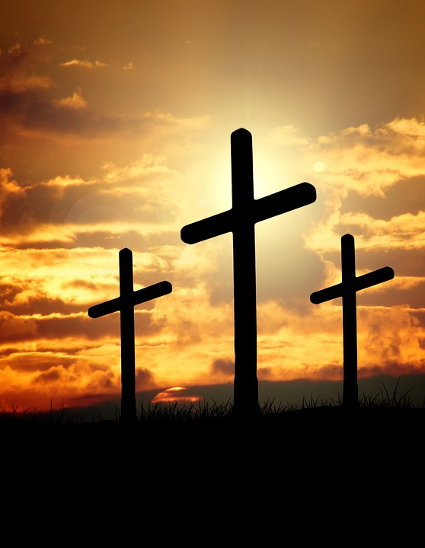
Gods toorn
Lees het stukje op blz. 78
Waarom moest de Heere Jezus sterven?
Kan iedereen in de wereld door het offer van de Heere Jezus zalig worden?
Uitleg

Slide 7
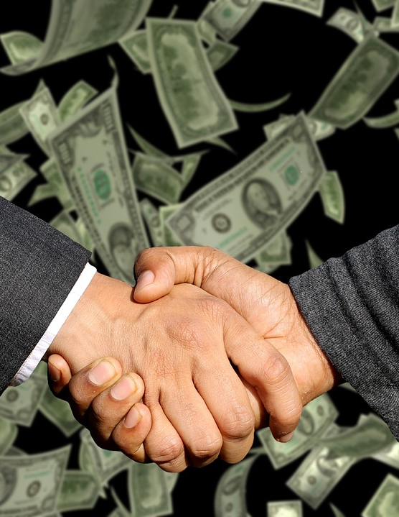
Losprijs
Uitleg
Lees het stukje op blz. 78
Op welke manier is het offer van de Heere Jezus een losprijs?
Notes:
Afbeelding: Overeenkomst waarbij betaald wordt. Zo is Christus’ offer een overeenkomst waarbij betaald wordt. Niet met geld, maar met Zijn bloed

Slide 8
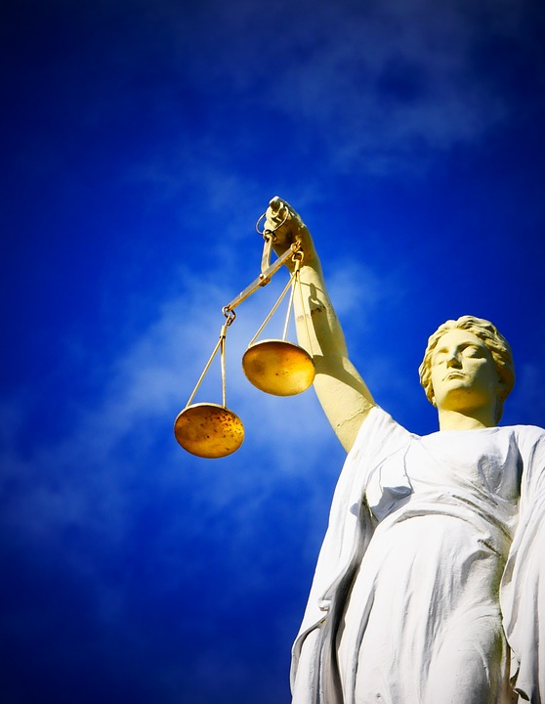
De rechter Pilatus
Uitleg
Lees het stukje op blz. 78
Is de Heere Jezus terecht door Pilatus veroordeeld?

Slide 9
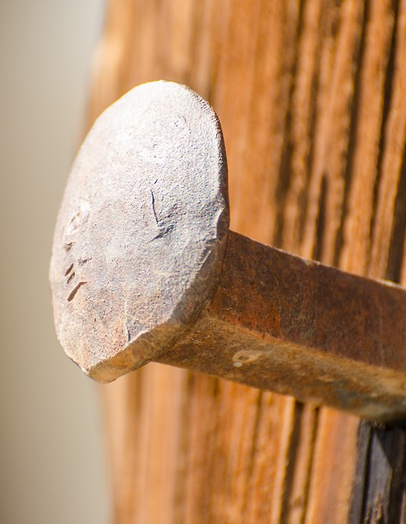
De kruisdood
Lees het stukje op blz. 78
Wat voor een dood was de kruisdood?
Uitleg

Slide 10

De vervloekte dood?
Verlossing
Lees het stukje op blz. 78
Waarom is de kruisdood een vervloekte dood?
Waarom moest de Heere Jezus een vervloekte dood sterven?
Uitleg
Ellende
Dankbaarheid

Slide 11
Verwerkingsvragen
Bespreek de verwerkingsvragen op blz. 80

Slide 12
Samenvatting
Gods toorn is realiteit.
Jezus is de enige losprijs waardoor wij verlost kunnen worden.
Het onrecht van Pilatus heeft een plaats in het heilsplan van God.
De kruisdood is een zware dood, Jezus neemt de plaats van de Zijnenin.
5. Als wij belijden dat wij onszelf niet meer kunnen opknappen, krijgen wij Jezus nodig als de gekruisigde Middelaar.

Slide 13

Huiswerk volgende keer

Slide 14
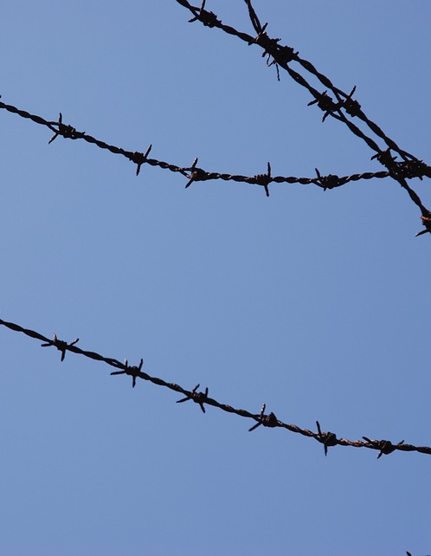
Stelling: Het is een goed teken als een christen verdrukt wordt
Notes:
Jezus zegt in Johannes 13:16: ‘Een dienstknecht is niet meerder dan zijn heer, noch een gezant meerder, dan die hem gezonden heeft.’ Schrijf naar aanleiding van deze woorden de volgende stelling op het bord: ‘Het is een goed teken als een christen verdrukt wordt’. Laat de catechisanten hierop reageren.

Slide 15
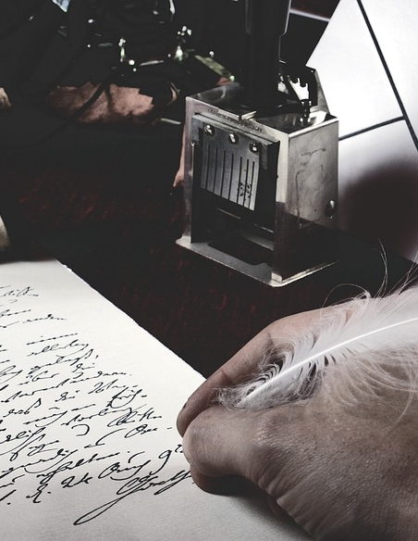
Elfje
Maak een elfje waarin je uitdrukking geeft aan de betekenis van het lijden van Christus voor jou persoonlijk.
Woord
Woord – woord
Woord – woord – woord
Woord – woord – woord – woord
Woord

Slide 16

Handletteren
Wat betekent het lijden en sterven van Christus voor jou?
Probeer dit in 5-10 woorden te zeggen.
Schrijf vervolgens deze boodschap creatief op een A4-papier op.

Slide 17
Zingen: Vaste Rots van mijn behoud
1. Vaste rots van mijn behoud,
als de zonde mij benauwt,
laat mij steunen op uw trouw,
laat mij rusten in uw schauw,
waar het bloed door u gestort,
mij de bron des levens wordt.
2. Jezus, niet mijn eigen kracht,
niet het werk door mij volbracht,
niet het offer dat ik breng,
niet de tranen die ik pleng,
schoon ik ganse nachten ween,
kunnen redden, Gij alleen.
3. Zie, ik breng voor mijn behoud
U geen wierook, mirr' of goud;
moede kom ik, arm en naakt,
tot de God, die zalig maakt,
die de arme kleedt en voedt,
die de zondaar leven doet.
4. Eenmaal als de stonde slaat,
dat dit lichaam sterven gaat,
als mijn ziel uit d' aardse woon
opklimt tot des rechters troon,-
Rots der eeuwen, in uw schoot
berg mijn ziele voor de dood.
Notes:
Het is een mooie verwerking om een aantal verzen van het lied ‘Vaste rots van mijn behoud’ of ‘Het wachtwoord der hervormers’ samen te leren.

